Slide 1
SDT Plots per participant
SINCA, Noviembre 2015

Slide 2
Notas a mí misma
El código para hacer las gráficas está en Dropbox/Felixperimento/Ploteo en R/R_PloteoSDT_Felisa.R
Esta es la versión modificable del PDF; cualquier actualización debe guardarse con el mismo nombre.

Slide 3
Respaldo del código (por si cualquier cosa falla…)
# Intento SDT a partir Jaime deteccion y JL Estimacion
rm(list=ls())
#Borrar datos previos
#variables
h_rate<-.8333333
fa_rate<-.0178571
k<-qnorm(1-fa_rate,0,1)
d<-qnorm(h_rate,0,1)-qnorm(fa_rate,0,1)
c<-k-(d/2)
beta<-dnorm(k,d,1)/dnorm(k,0,1)
#Distribuciones
soporte <- seq(-4,4,.05)
# Jaime: soporte<-seq(-10,10,by=0.01) by?
d_ruido <- dnorm(soporte,0,1)
d_senal <- dnorm(soporte,d,1)
#plots
plot(soporte,d_ruido,type='l')
lines(soporte,d_senal,type='l',col='blue')
abline(v=k,col='red',lwd=1)
abline(v=d/2,lwd=1)
(Continúa)
#Si agregaramos el argumento 'lwd=2' las líneas se engrosarían
#Lines es horizontal y Abline es vertical
#Redondeamos valores
d<-round(d,3)
k<-round(k,3)
c<-round(c,3)
beta<-round(beta,3)
h_rate<-round(h_rate,3)
fa_rate<-round(fa_rate,3)
#textos
text(-3,0.39,paste("Hit Rate = ",h_rate),cex=0.7)
text(-3,0.34,paste("F. alarm Rate = ",fa_rate),cex=0.7)
text(-3,0.29,paste("K = ",k),cex=0.7)
text(-3,0.24,paste("C = ",c),cex=0.7)
text(-3,0.19,paste("D' = ",d),cex=0.7)

Slide 4
Condición Separada
Se castigan las FA
Promoción del Criterio Conservador
Se espera:
C mayor
K mayor
B’ mayor
Los participantes pasaron por 336 ensayos ‘difíciles’ y 336 ensayos ‘fáciles’ con 5 meses de diferencia.

Slide 5
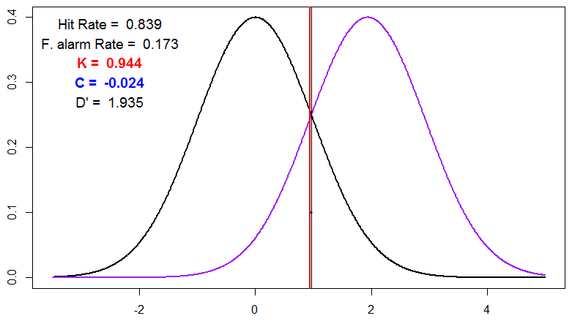
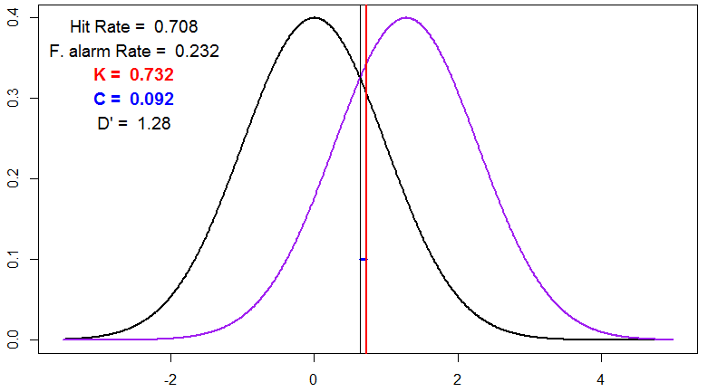
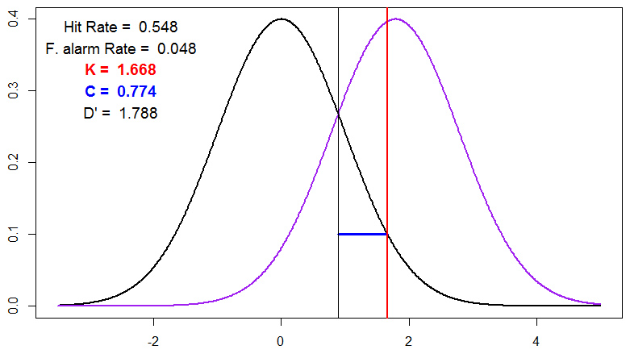
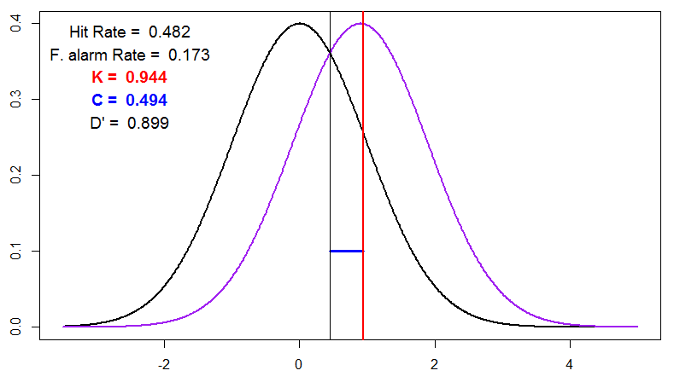
Sujeto 1
Pocos
Muchos

Slide 6
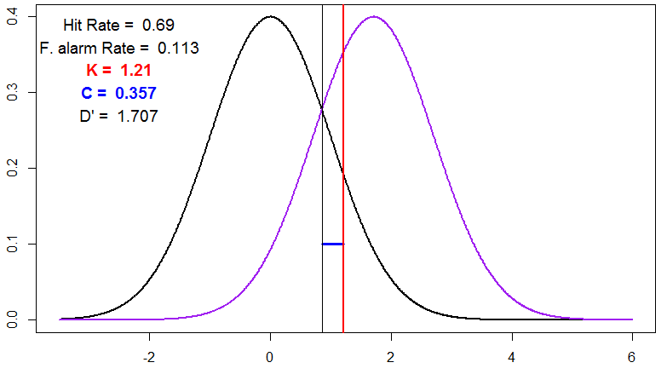
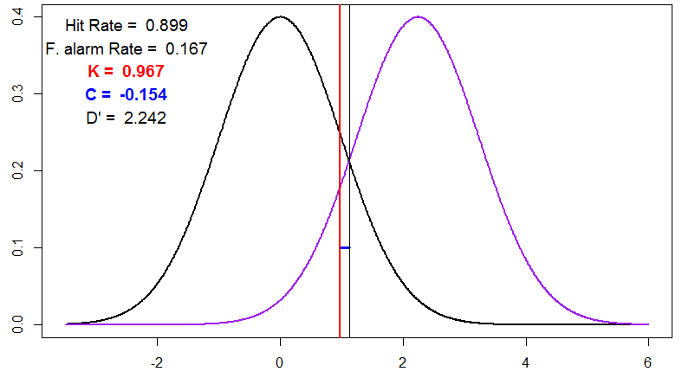
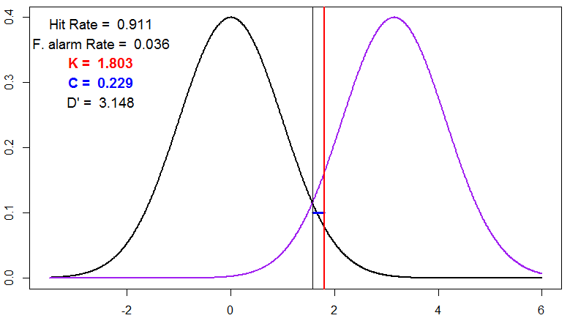
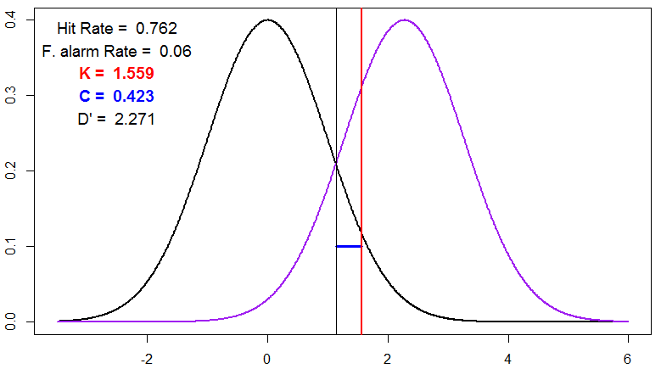
Sujeto 5
Pocos
Muchos

Slide 7
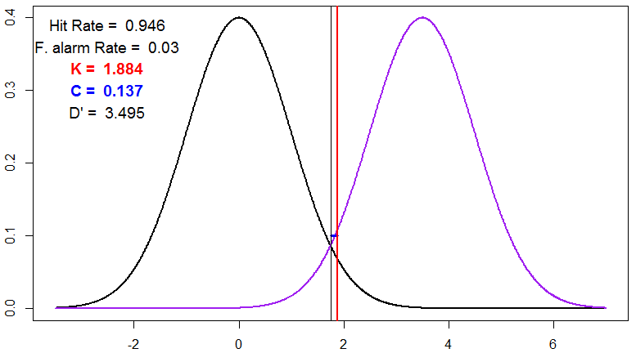
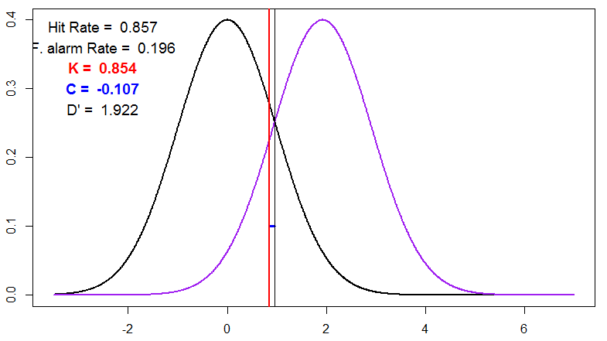
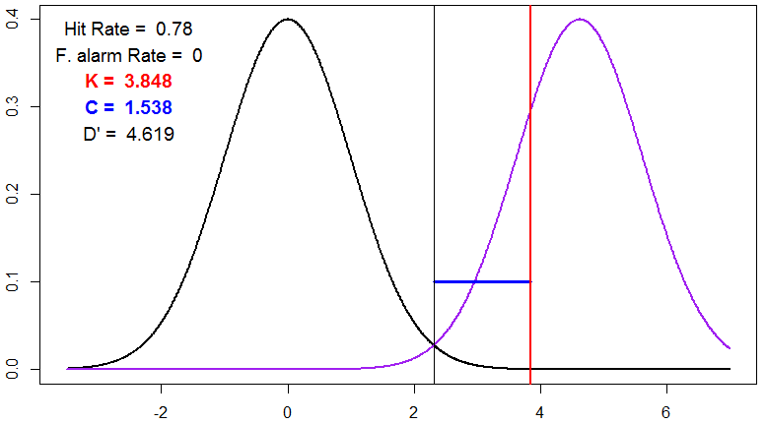
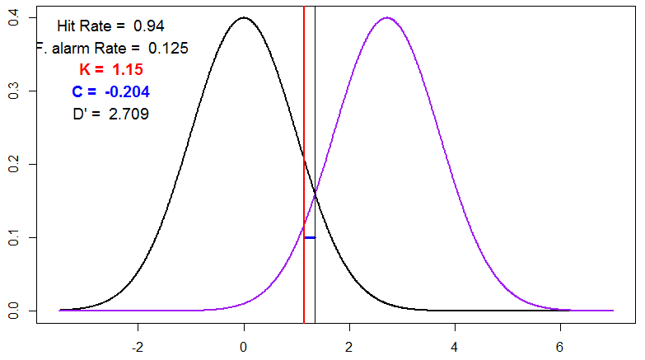
Sujeto 6
Pocos
Muchos

Slide 8
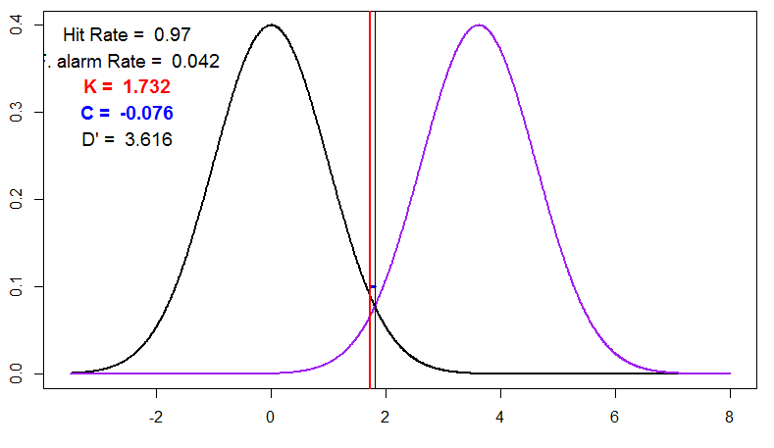
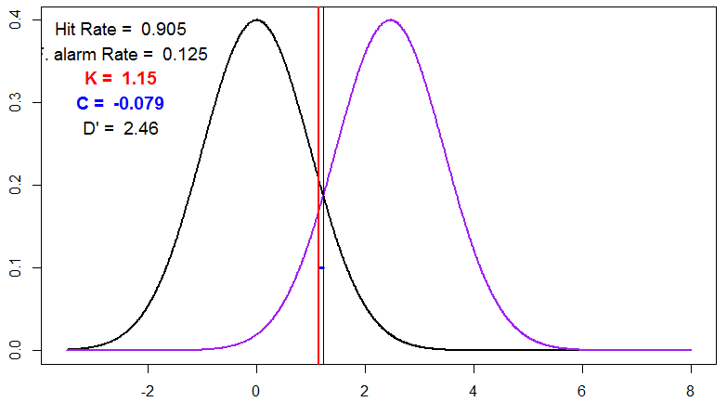
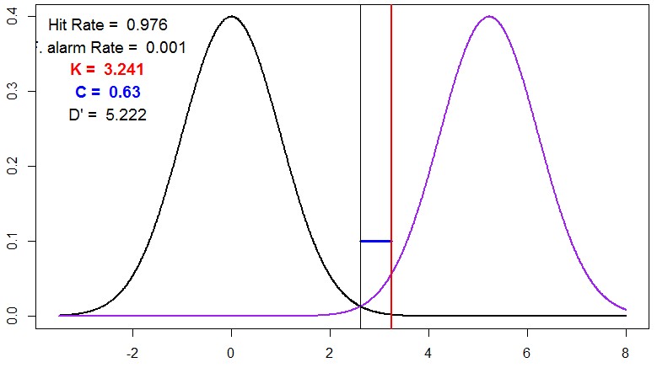
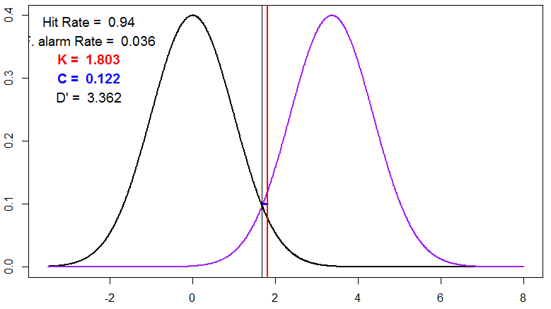
Sujeto 7
Pocos
Muchos

Slide 9
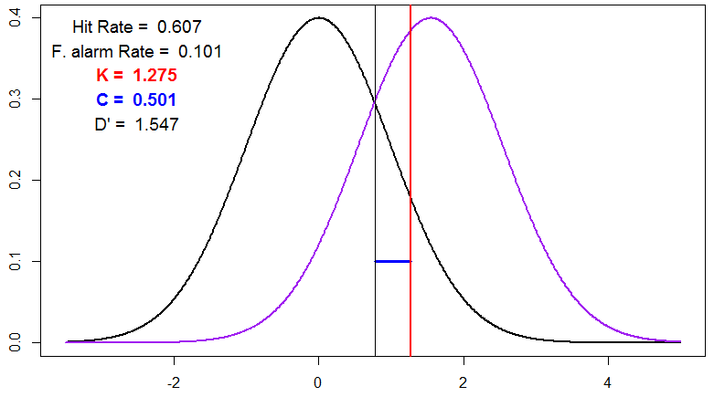
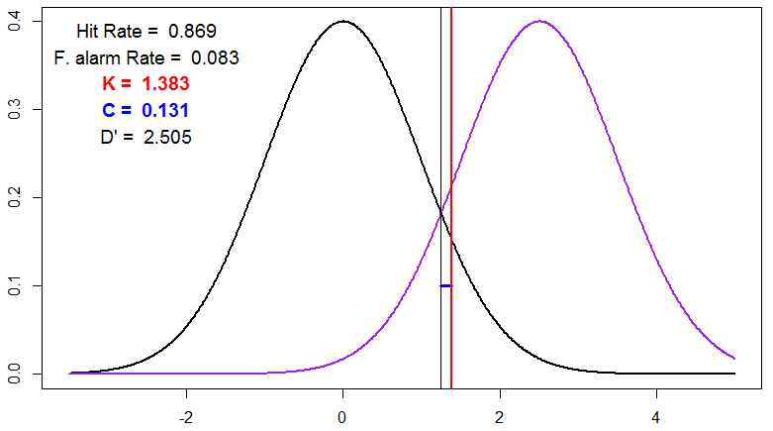
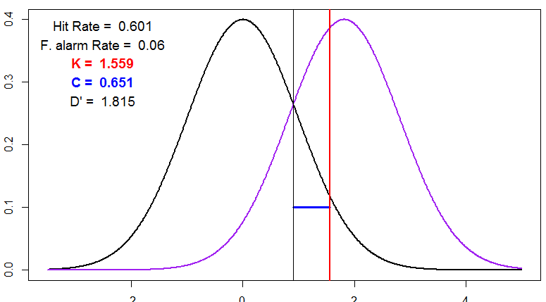
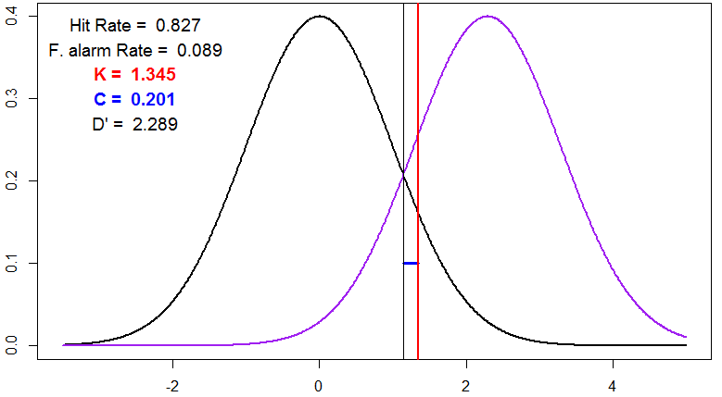
Sujeto 3
Muchos
Pocos

Slide 10
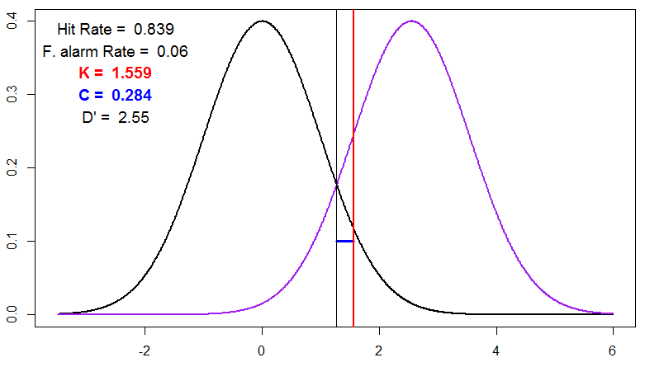
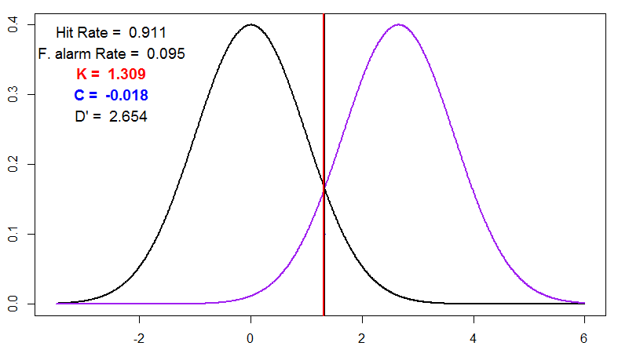
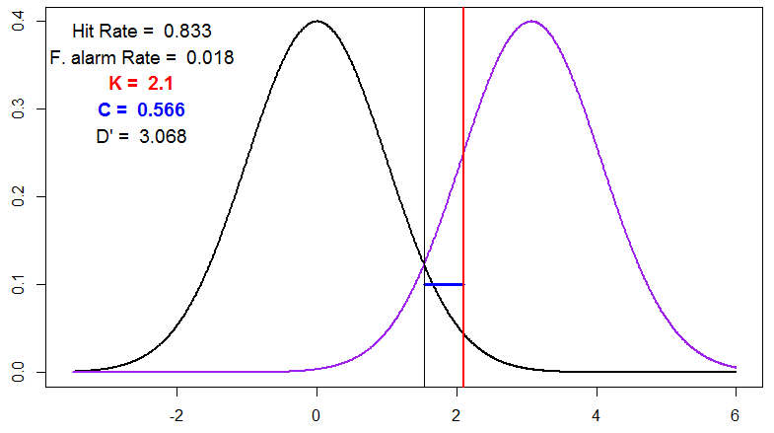
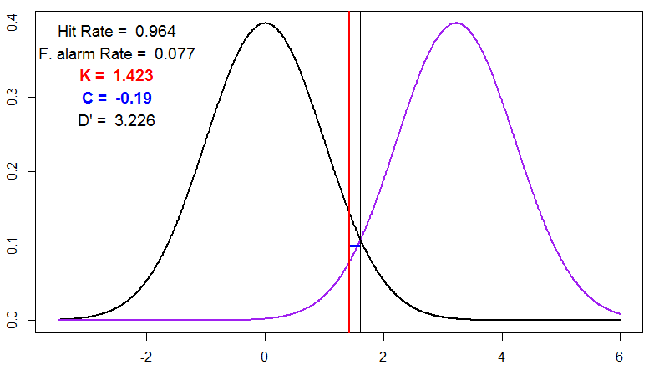
Sujeto 2
Muchos
Pocos

Slide 11
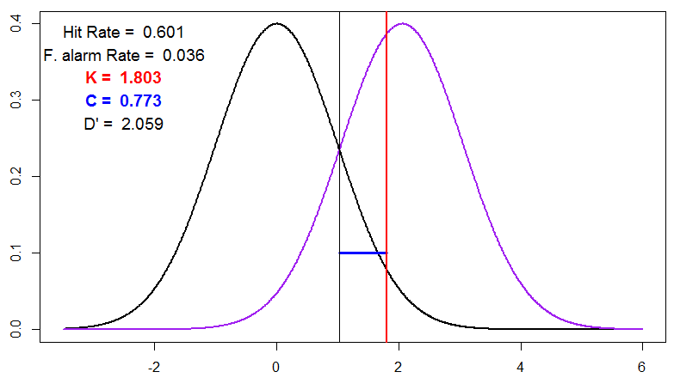
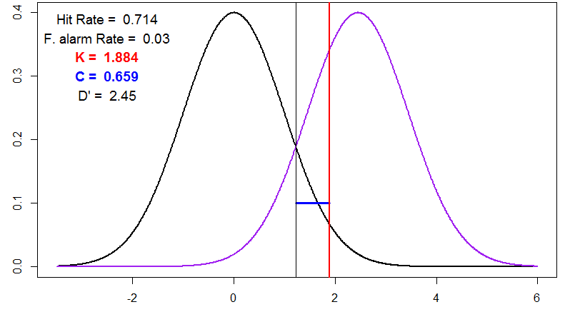
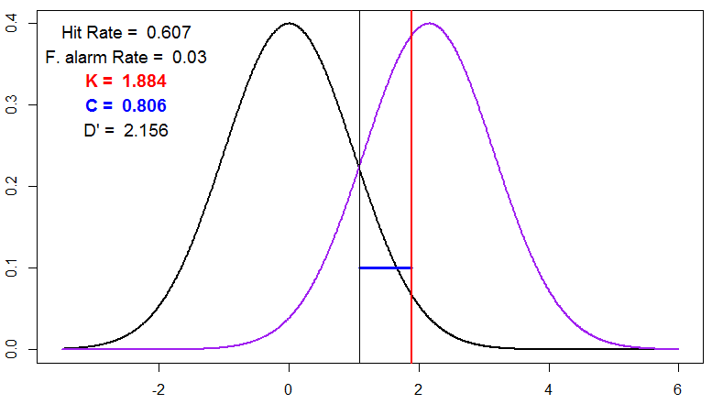
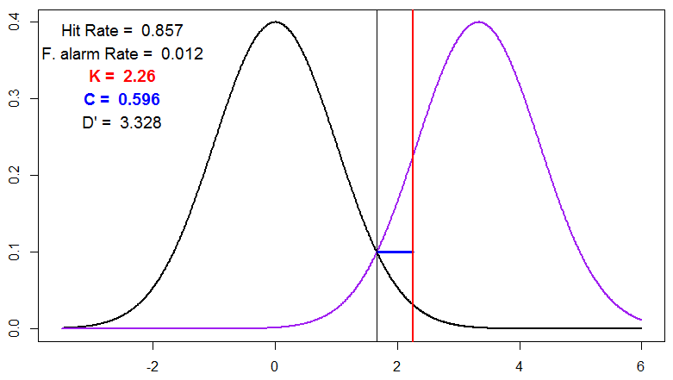
Sujeto 4
Muchos
Pocos

Slide 12
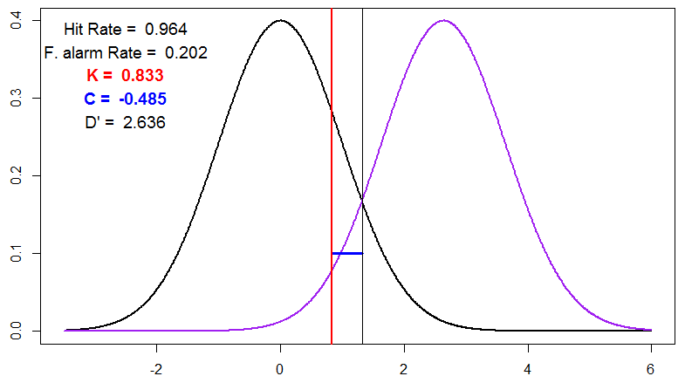
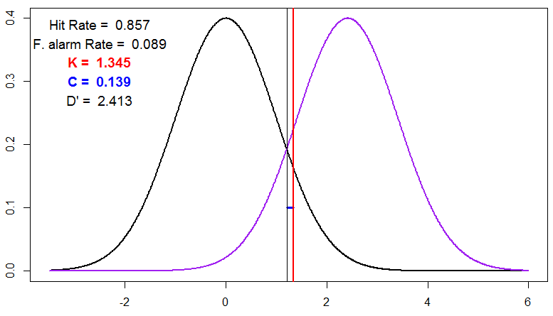
Sujeto 8
Muchos
Pocos

Slide 13
Condición Mixta
Se castigan las FA
Promoción del Criterio Conservador
Se espera:
C mayor
K mayor
B’ mayor
Los participantes pasaron por 168 ensayos ‘difíciles’ y 168 ensayos ‘fáciles’ en un mismo experimento:
El número de ensayos por condición se redujo, reduciendo el número de estímulos-ruido (los más alejados de la señal)

Slide 14
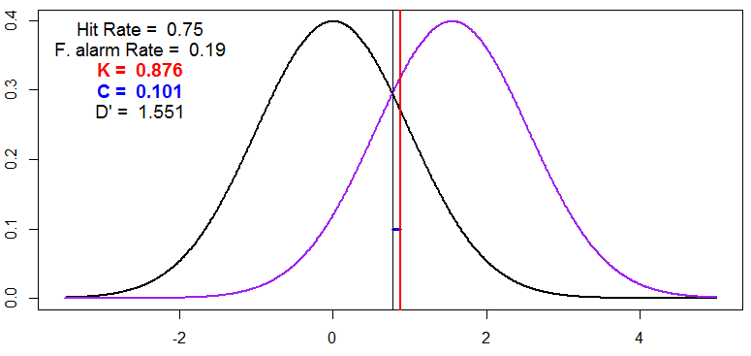

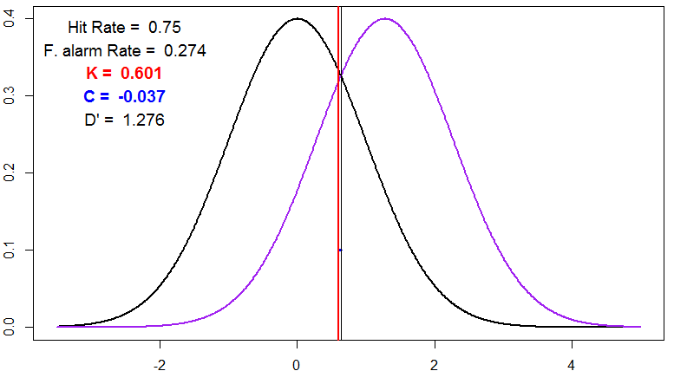
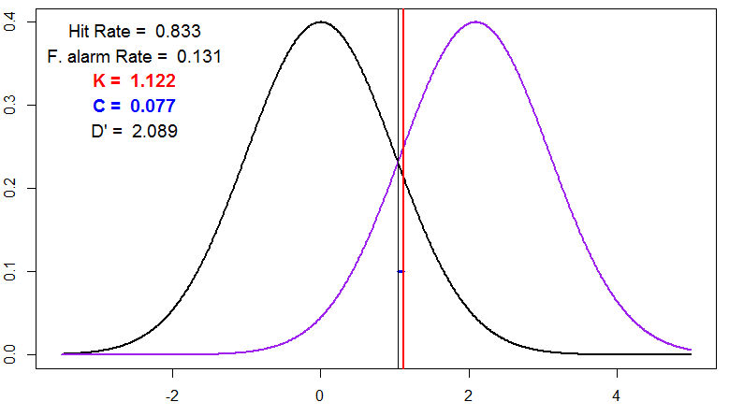
Sujeto 1
Muchos
Pocos

Slide 15
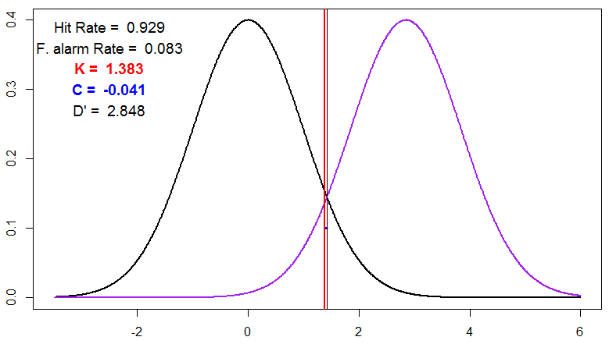
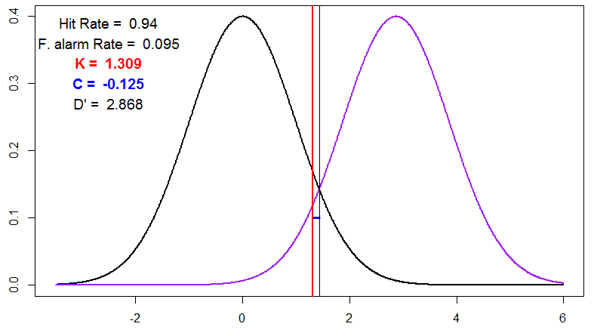

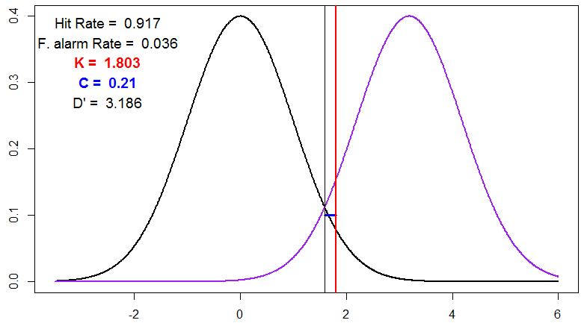
Sujeto 2
Muchos
Pocos

Slide 16
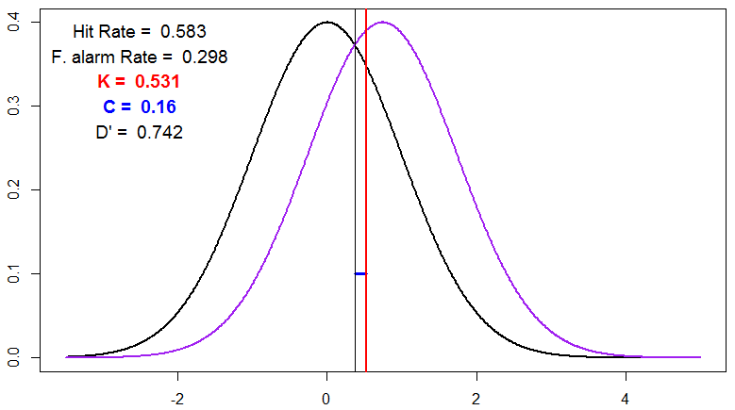
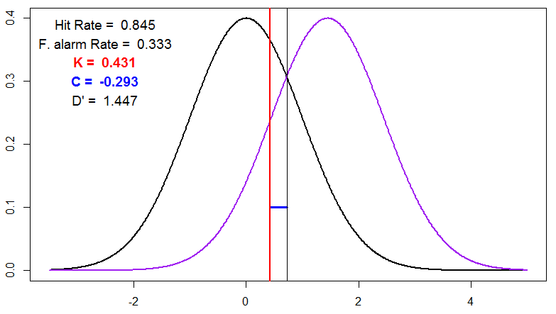
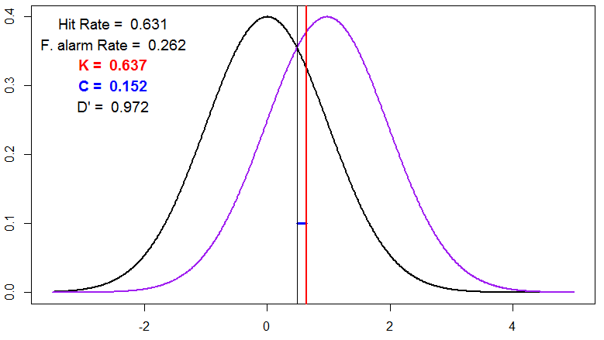
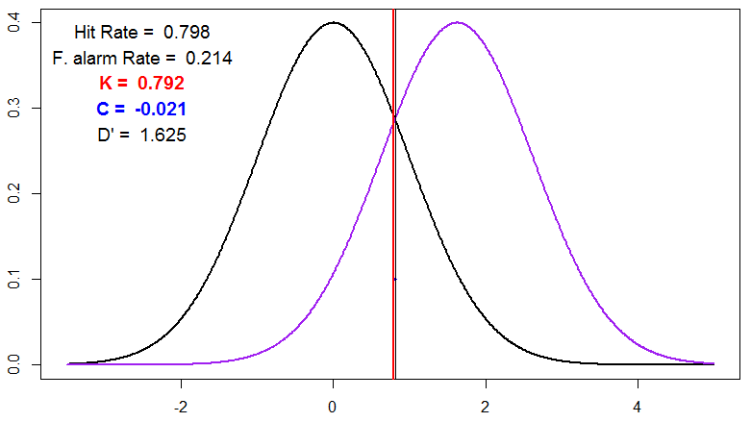
Sujeto 3
Muchos
Pocos

Slide 17
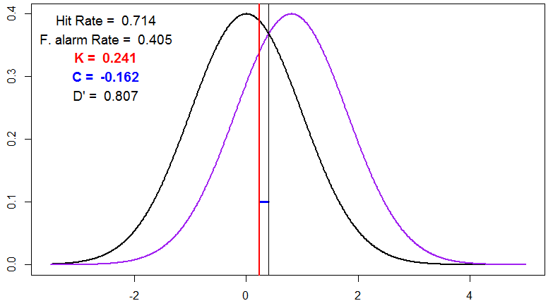
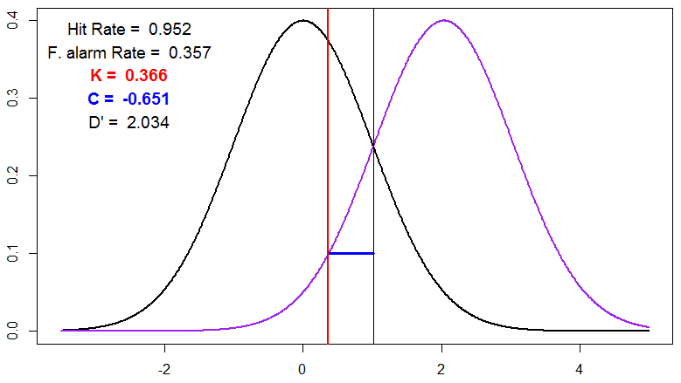
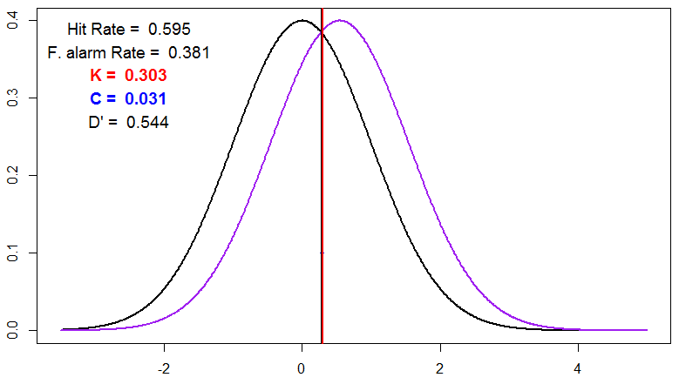
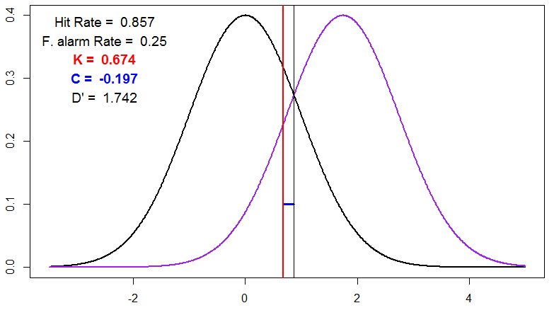
Sujeto 4
Muchos
Pocos

Slide 18
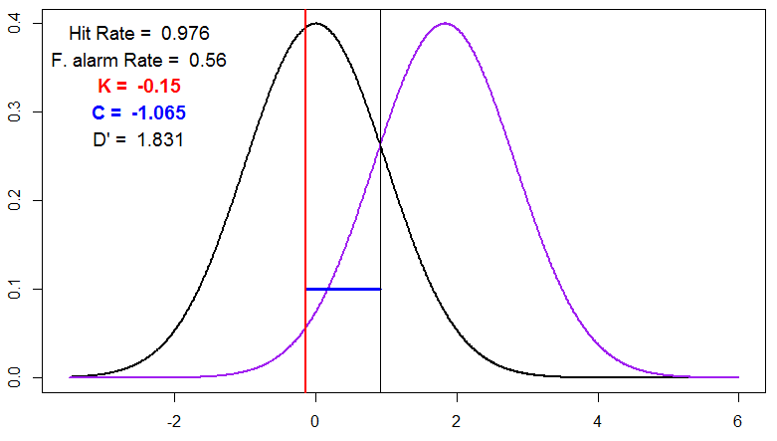
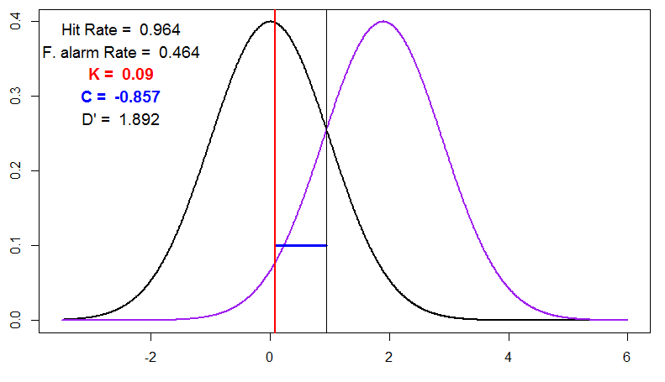
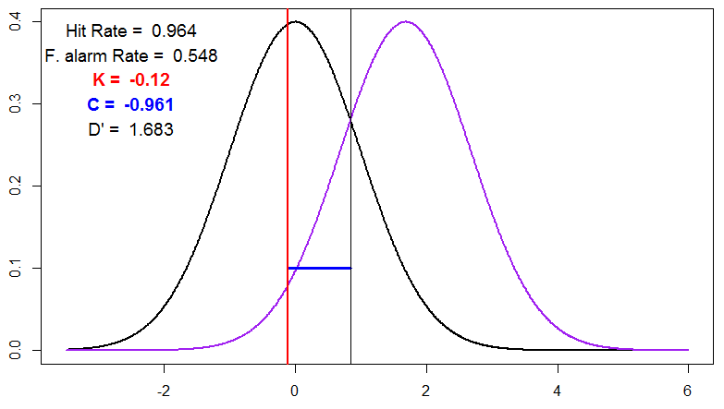
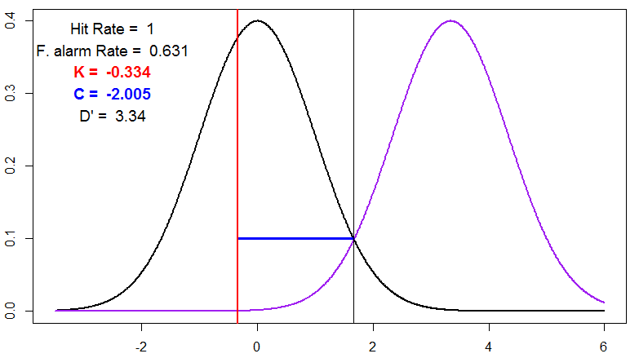
Sujeto 5
Muchos
Pocos

Slide 19
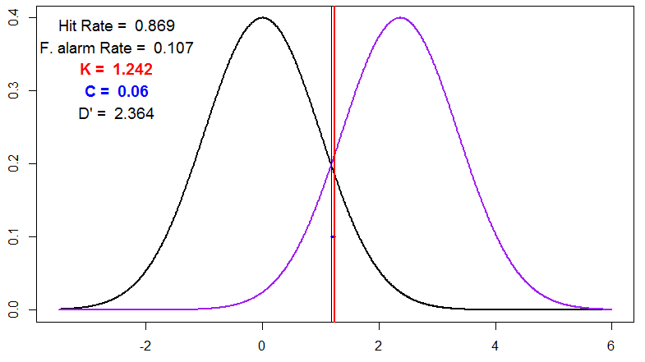
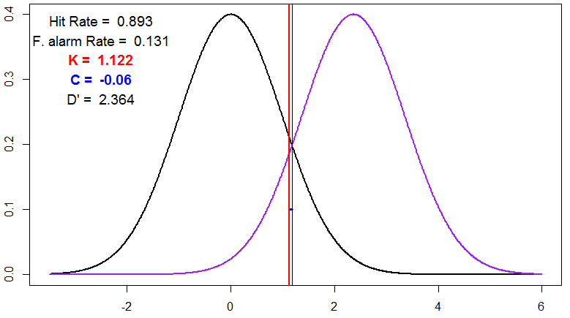


Sujeto 6
Muchos
Pocos

